Slide 1


KHỞI ĐỘNG
Hãy kể tên một số dụng cụ nấu ăn và ăn uống trong gia đình em.
Để nấu một bữa ăn chúng ta cần làm gì?

Slide 2

KĨ THUẬT
BÀI 4: CHUẨN BỊ NẤU ĂN

Slide 3

YÊU CẦU CẦN ĐẠT
Nêu tên những công việc chuẩn bị nấu ăn.
Biết cách thực hiện một số công việc nấu ăn.

Slide 4

KHÁM PHÁ

Slide 5
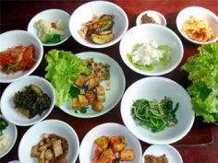
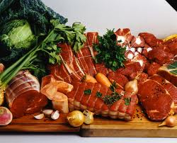
Thực phẩm trong hai bức hình dưới đây có gì khác nhau?

Slide 6
Hoạt động 1: Xác định một số công việc chuẩn bị nấu ăn
Để chuẩn bị nấu ăn thì chúng ta cần làm những việc gì?
Chọn thực phẩm.
Sơ chế thực phẩm.

Slide 7

Kết luận:
Tất cả các nguyên liệu được sử dụng trong nấu ăn như: rau, củ, quả, thịt, trứng, tôm, cá…được gọi chung là thực phẩm. Trước khi tiến hành nấu ăn cần tiến hành các công việc chuẩn bị như chọn thực phẩm, sơ chế thực phẩm nhằm có được những thực phẩm tươi, ngon, sạch dùng để chế biến các món ăn đã định.

Slide 8
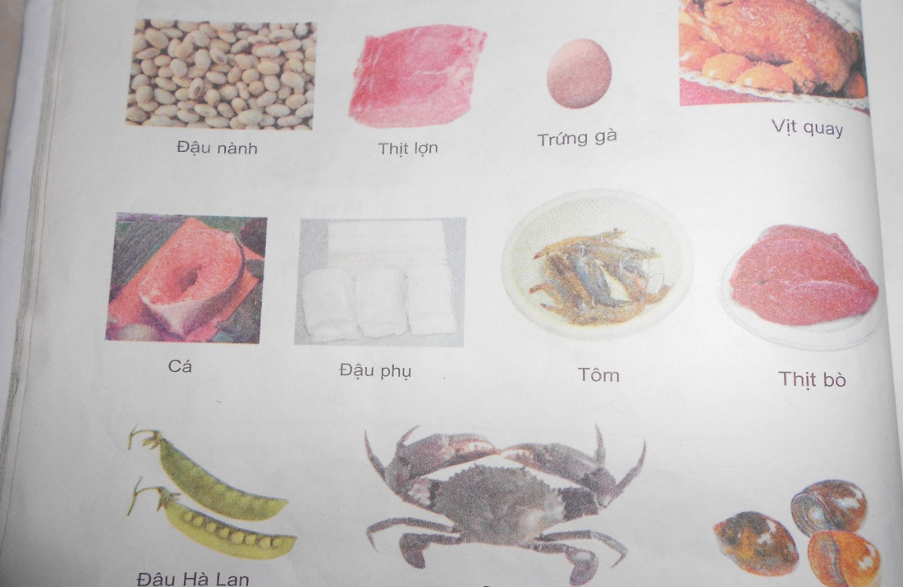
Hoạt động 2: Tìm hiểu cách thực hiện một số công việc chuẩn bị nấu ăn.
CHUẨN BỊ THỰC PHẨM
Chọn thực phẩm cho bữa ăn:
a) Yêu cầu:
Đảm bảo có đủ lượng, đủ chất dinh dưỡng.

Slide 9
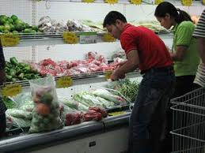
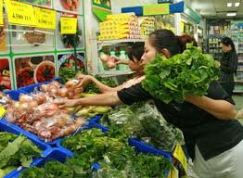
- Thực phẩm phải sạch và an toàn.

Slide 10
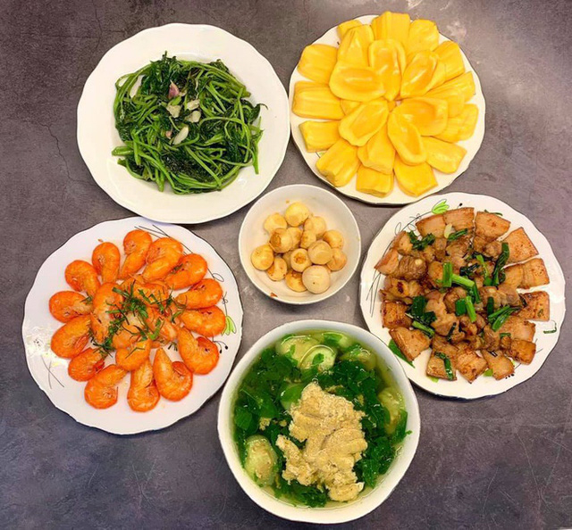
- Phù hợp với điều kiện kinh tế của gia đình.
- Ăn ngon miệng.

Slide 11
b. Cách thực hiện:
Dự kiến những thực phẩm cần có cho bữa ăn của gia đình: Khi tiến hành công việc này cần căn cứ vào tính chất của bữa ăn (bữa ăn chính hay bữa ăn phụ), nhu cầu dinh dưỡng của mọi người và khả năng kinh tế của từng gia đình để dự kiến những thực phẩm cần có cho phù hợp.

Slide 12
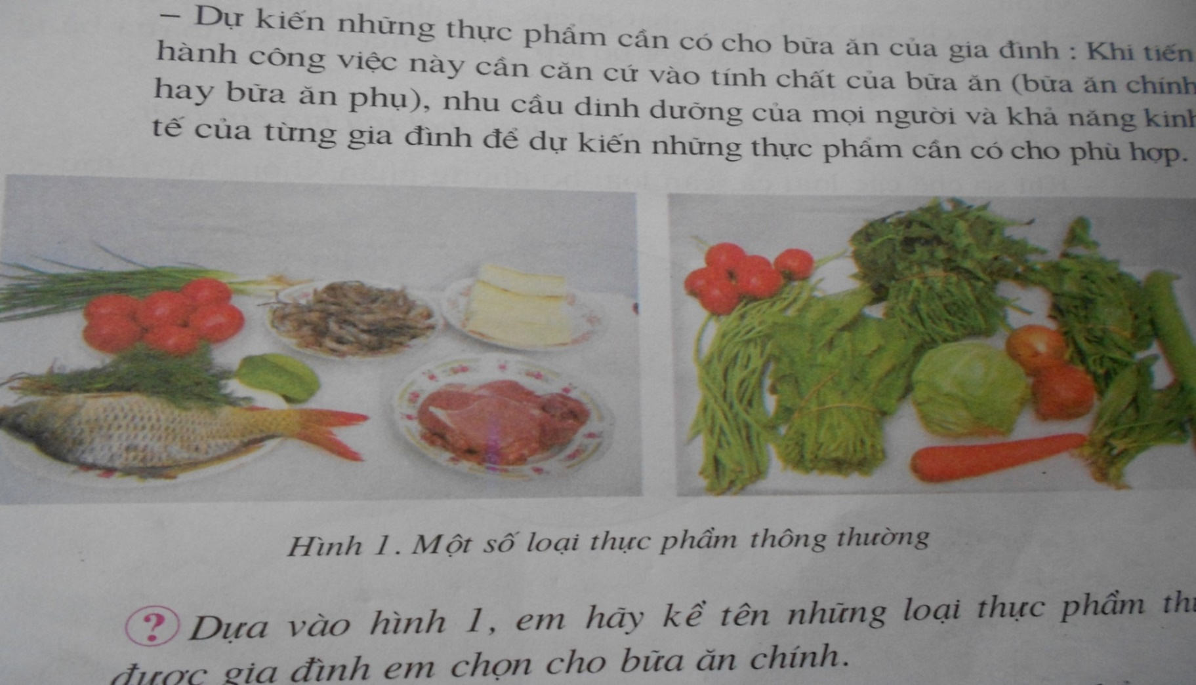
Hãy kể tên những loại thực phẩm thường được gia đình em chọn cho bữa ăn chính.
CHUẨN BỊ NẤU ĂN

Slide 13
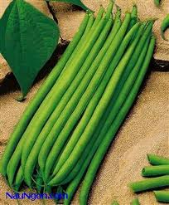
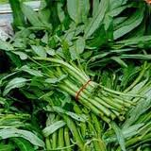
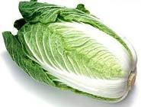
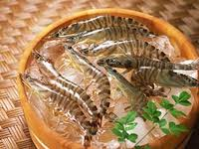
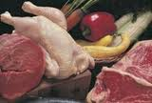
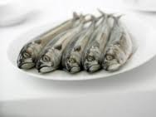
Một số loại thực phẩm:

Slide 14
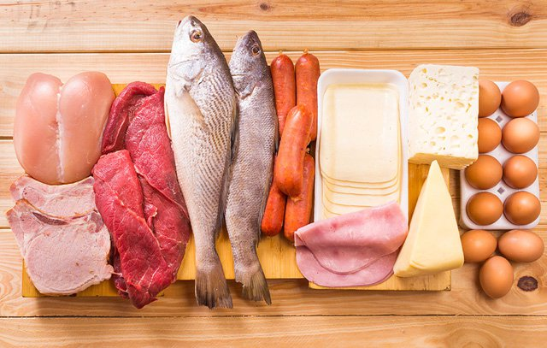
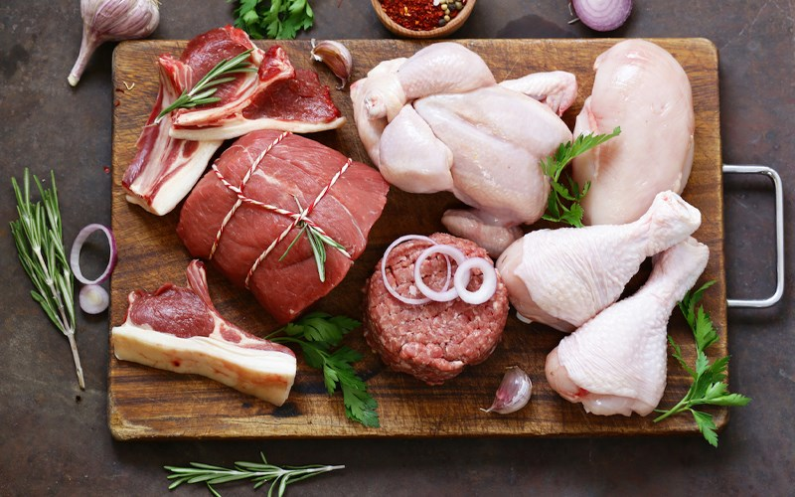
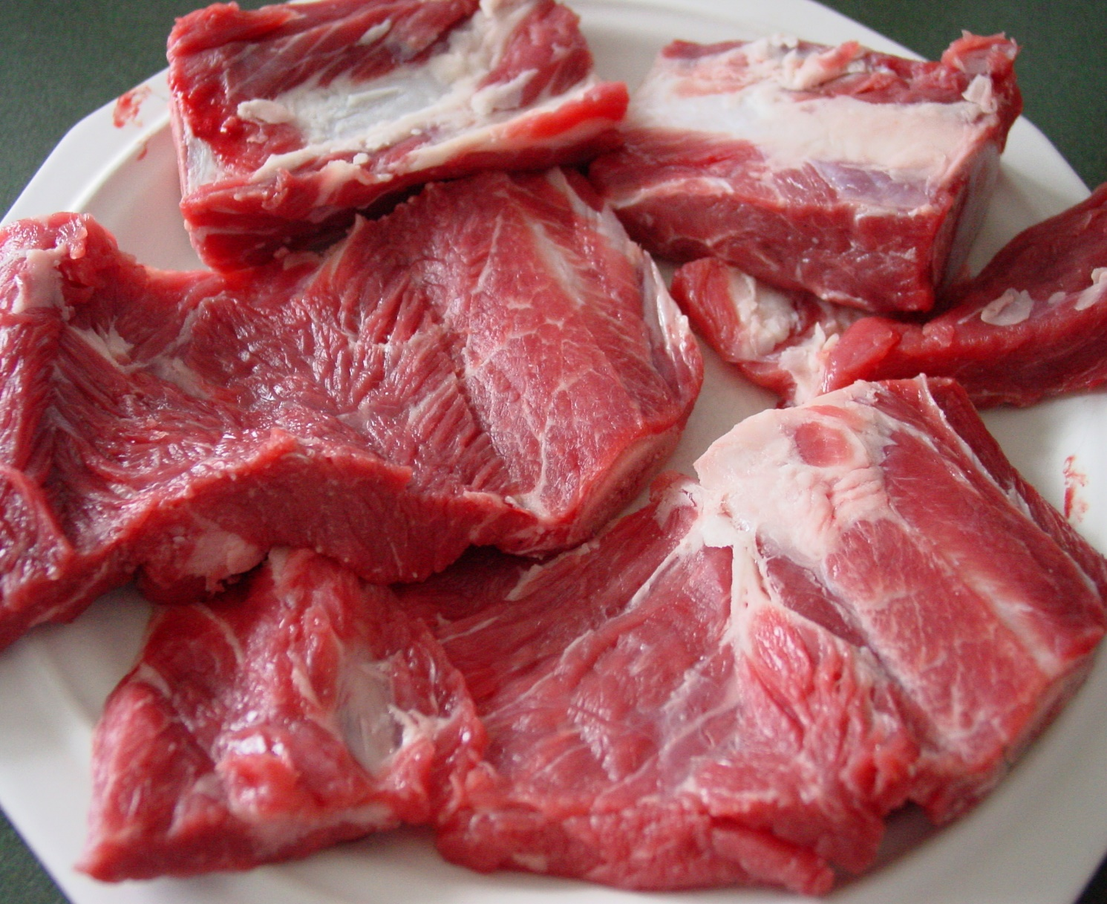
Các loại thịt (động vật):

Slide 15
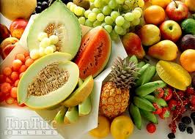
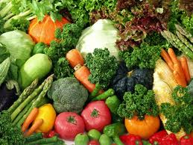
Các loại rau, quả (thực vật):

Slide 16
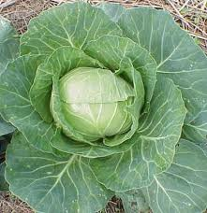
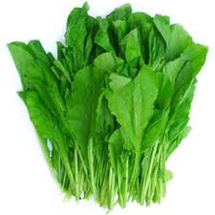
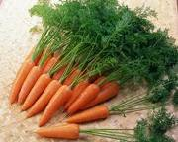
Cách chọn rau xanh:
+ Rau xanh phải tươi, non, không bị héo úa, giập nát.

Slide 17
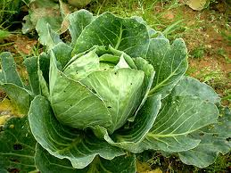
So sánh 2 hình ảnh sau:
Hình 1
Hình 2

Slide 18

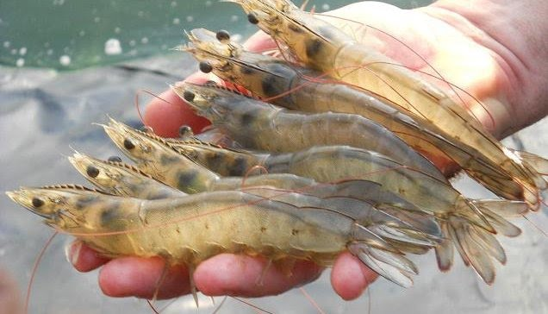
Cách chọn thịt:
+ Cá, cua, tôm phải tươi, tốt nhất là chọn những con còn sống. Thịt lợn có màu hồng tươi ở phần nạc, dẻo dính, không có mùi ôi,…

Slide 19
2. Sơ chế thực phẩm:
a) Mục đích:
Làm sạch thực phẩm trước khi chế biến thành các món ăn.
Khi sơ chế có thể cắt, thái và tẩm ướp nhằm làm cho thực phẩm nhanh chín, có mùi vị thơm ngon.

Slide 20
b) Cách tiến hành:
Cách sơ chế thực phẩm tùy thuộc vào loại thực phẩm và yêu cầu chế biến món ăn.
Ví dụ:
Khi sơ chế rau xanh, cần nhặt bỏ gốc, rễ, những phần giập nát, héo úa, già, bị sâu bọ cắn hoặc gọt bỏ lớp vỏ bên ngoài. Sau đó rửa bằng nước sạch từ 3 đến 4 lần.
Em hãy nêu ví dụ về cách sơ chế một loại rau mà em biết.

Slide 21
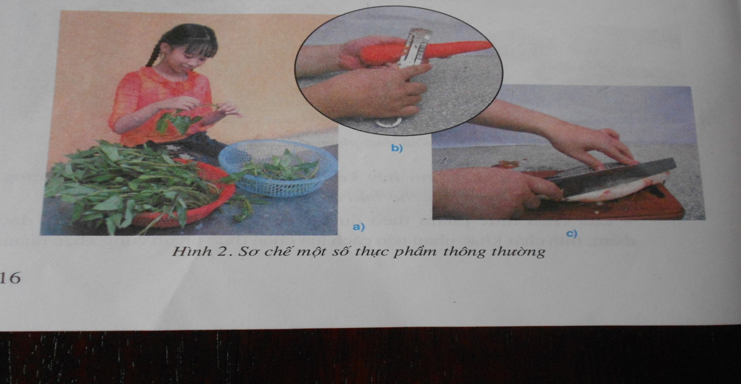
- Khi sơ chế các loại thịt, cần cạo sạch bì và rửa sạch thịt. Sau đó thái hoặc băm nhỏ và tẩm ướp gia vị tùy theo cách chế biến.
- Khi sơ chế các loại cá, cần loại bỏ những phần không ăn được và rửa sạch nhớt.

Slide 22
+ Ở gia đình em th­ường sơ chế rau cải như thế nào trước khi nấu ăn?
+ Theo em, cách sơ chế rau xanh (rau muống, rau cải, rau mồng tơi) có gì giống và khác so với cách sơ chế các loại củ, quả (su hào, đậu đũa, bí ngô,…)
+ Ở gia đình em thường sơ chế cá như­ thế nào?
+ Quan quan sát thực tế, em hãy nêu cách sơ chế tôm.

Slide 23
Kết luận:
Muốn có được bữa ăn ngon, đủ lư­ợng, đủ chất, đảm bảo vệ sinh, cần biết cách chọn thực phẩm tư­ơi, ngon và sơ chế thực phẩm. Cách lựa chọn, sơ chế thực phẩm tuỳ thuộc vào loại thực phẩm và yêu cầu của việc chế biến món ăn.

Slide 24
Hoạt động 3: Đánh giá kết quả học tập.
1. Em hãy đánh dấu x vào ở thực phẩm nên chọn cho bữa ăn gia đình:
+ Rau tươi, non, đảm bảo sạch, an toàn và không bị héo úa, giập nát.
+ Rau giập nát, có nhiều lá sâu
+ Cá tươi (còn sống)
+Tôm đã bị rụng đầu
+Thịt lợn có màu hồng (ở phần nạc), không có mùi hôi
x
x
x

Slide 25
2. Em hãy nối cụm từ ở cột A với cụm từ ở cột B cho đúng với cách sơ chế một số loại thực phẩm thông th­ường:
A
B
Khi sơ chế rau xanh cần phải
Khi sơ chế củ, quả cần phải
Khi sơ chế cá, tôm cần phải
Khi sơ chế thịt lợn cần phải
gọt bỏ lớp vỏ, tước xơ, rửa sạch.
loại bỏ những phần không ăn được như vây, ruột, đầu và rửa sạch.
dùng dao cạo sạch bì và rửa sạch.
nhặt bỏ gốc rễ, phần giập nát, lá héo úa, lá sâu, cọng già và rửa sạch.

Slide 26

Ghi nhớ
Trước bữa ăn cần bày thức ăn và dụng cụ ăn uống sao cho hấp dẫn, thuận tiện và phù hợp với thói quen, điều kiện của gia đình. Dụng cụ ăn uống phải khô ráo, sạch sẽ.
Thu dọn sau bữa ăn cần gọn gang, cẩn thận và đảm bảo vệ sinh.

Slide 27

Vận dụng, kết nối
Các em hãy về nhà phụ giúp gia đình trong việc chuẩn bị nấu ăn, và ghi lại cụ thể những việc mà các em đã làm khi chuẩn bị nấu ăn.
Chuẩn bị bài sau

